Slide 1
空間情報解析の基礎と活用事例
― GIS・測量データを用いた地域分析の流れ ―
（サンプルデッキ：生成キットの動作確認用）

Slide 2
本日の流れ
・空間情報とは：位置に紐づくデータの総称
・データの種類：ベクタ（点・線・面）とラスタ（標高・画像）
・解析の型：重ね合わせ／バッファ／密度／標高解析
・事例：地区別指標の可視化と施設配置の検討
・まとめ：解析結果の読み方と注意点

Slide 3
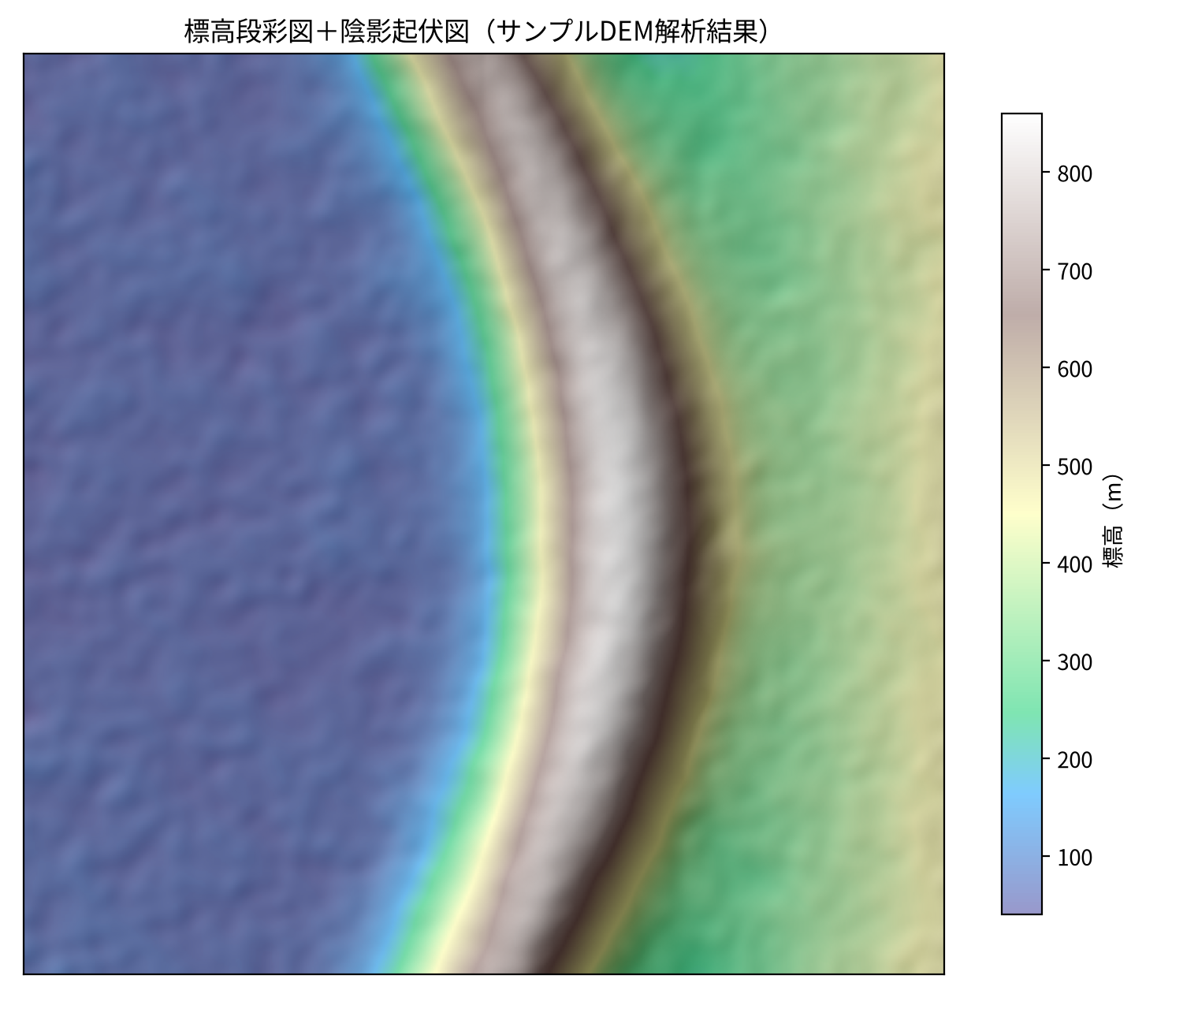
解析例1：標高データ（DEM）の可視化
・DEMは地表面の標高を格子状に表したラスタデータ
・段彩図に陰影起伏図を重ねると地形の凹凸が読み取りやすい
・傾斜量図・流域解析など、防災や林地管理の下図になる
出典：サンプルDEM（合成データ）から作成

Slide 4
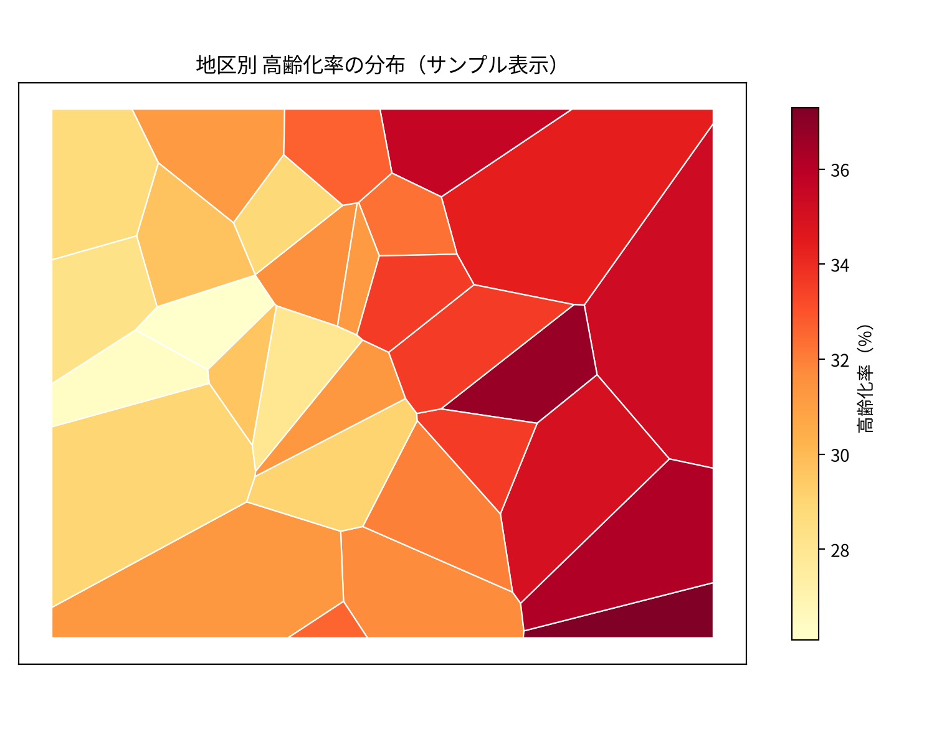
解析例2：地区別指標のコロプレスマップ
・面データに統計値を結び付け、色の濃淡で分布を示す
・東部で高齢化率が高い傾向が一目で分かる（仮データ）
・階級区分の切り方で印象が変わる点に注意が必要
出典：サンプル地区ポリゴン（合成データ）に仮の指標値を付与

Slide 5
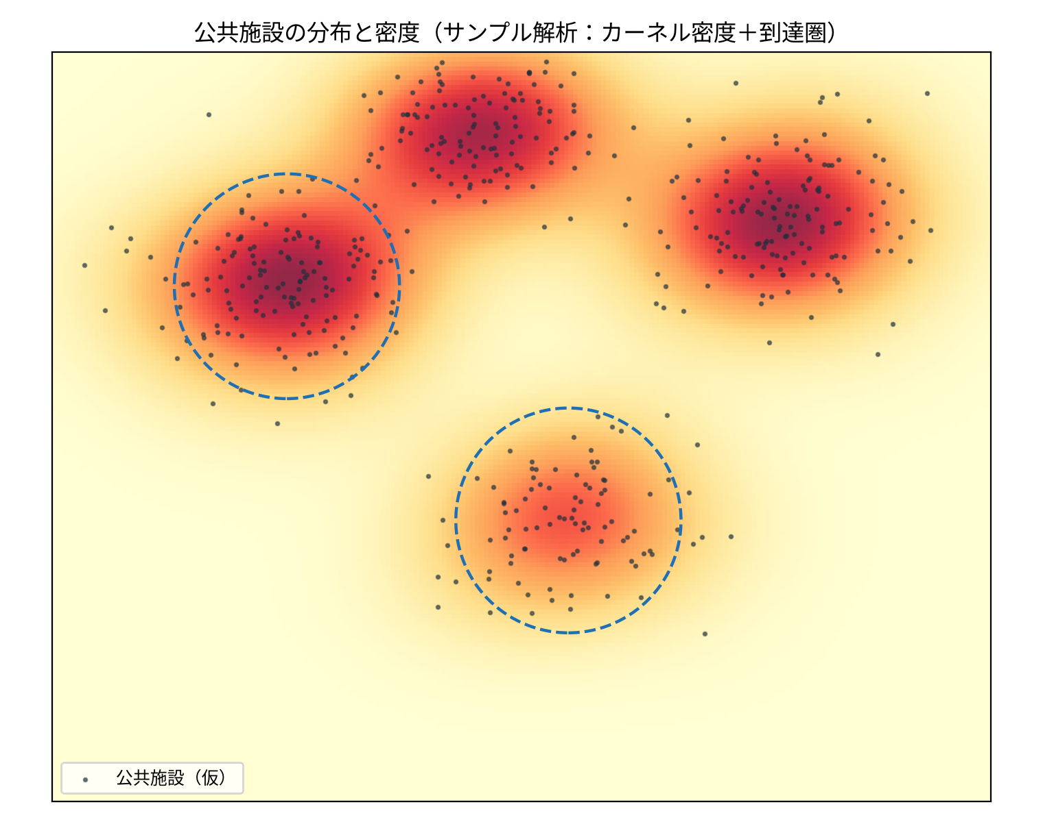
解析例3：施設分布と到達圏の分析
・カーネル密度推定で施設の集中域を把握する
・破線円は施設から一定距離の到達圏（バッファ）
・空白域はサービス水準の検討対象になる
出典：サンプル点データ（合成データ）

Slide 6
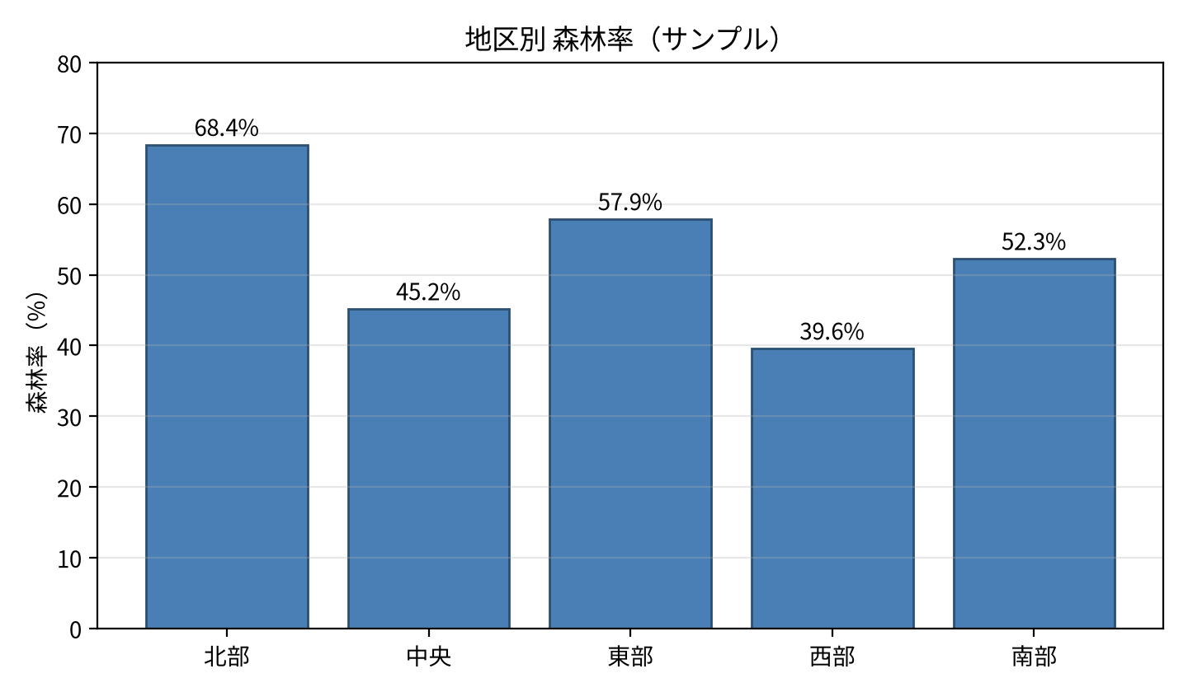
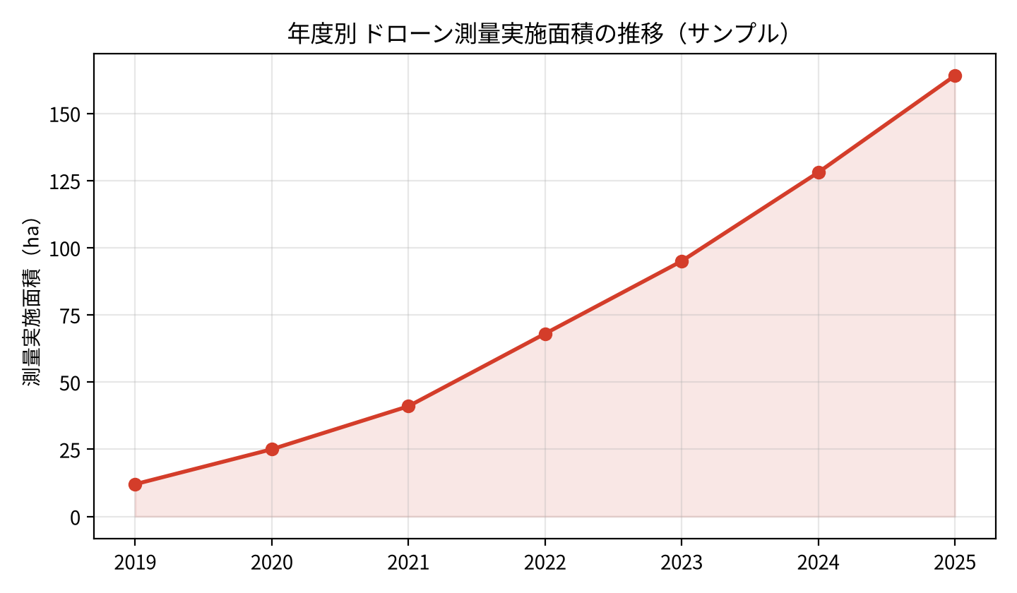
統計図表：森林率と測量実績

Slide 7
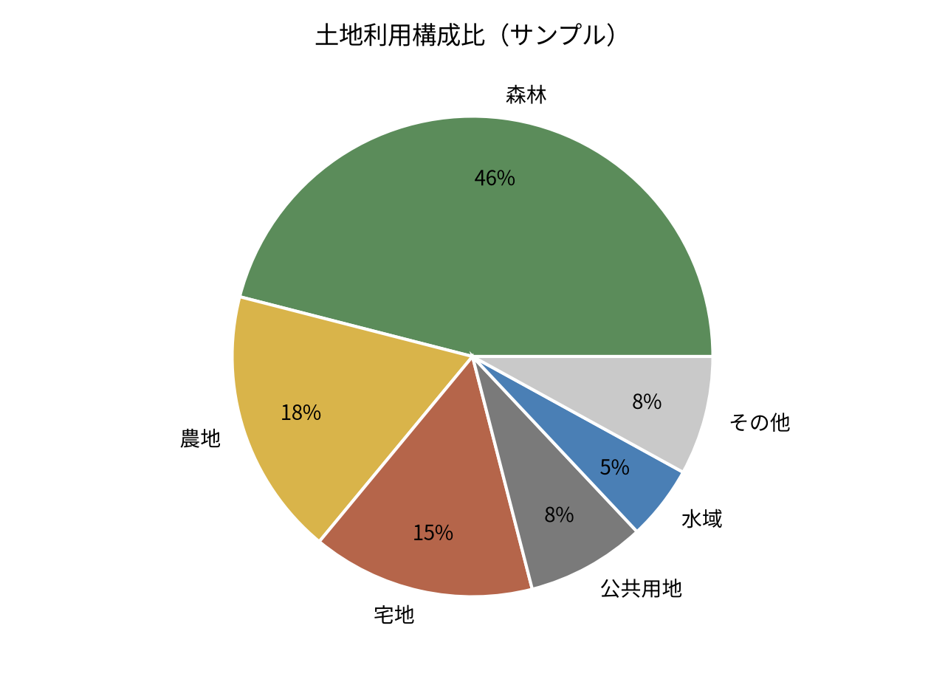
土地利用構成と測量精度の検証
検証点 | 平面較差(m) | 標高較差(m) | 判定
TP-01 | 0.012 | 0.018 | 合格
TP-02 | 0.021 | 0.024 | 合格
TP-03 | 0.008 | 0.031 | 合格
TP-04 | 0.017 | 0.015 | 合格
検証点4点すべてで較差が許容範囲内（仮の数値）。

Slide 8
まとめ
・空間情報解析は「重ねる・数える・比べる」が基本
・図表と地図は同じデータから相互に補い合う
・サンプル表示でも、出典と前提条件の明記が必須

